Slide 1
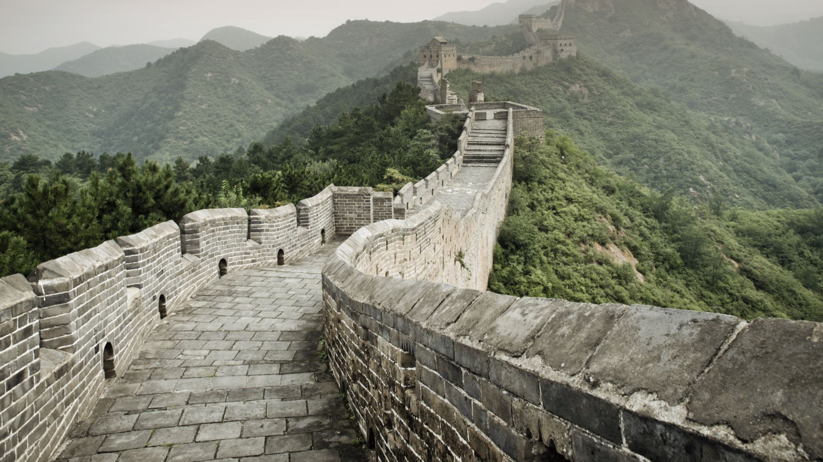
Kineski zid
Zara Barbir 1.j

Slide 2
Činjenice o Kineskom zidu
Dug je 21 196km, a 6250km bez odvojnika
Visina 16m
Širina od 4 do 8m
25 000 kula
Jiayuguanski prolaz, Gansu (1372. god.)

Slide 3
Gradnja Kineskog zida
5.st.pr.Kr.- 17. st.
Najpoznatiji 15.st.- 17. st.
Dinastija Qin
Shi Huangdi (221.- 210.pr.Kr. )

Slide 4
Zašto je sagrađen Kineski zid
Zaštita od upada nomadskih plemena
Kineska nacija i Kine kao samostalne države
Što Kineski zid čini tako neobičnim

Slide 5
Kineski zid danas
Deset milijuna ljudi
Najposječeniji dio je Shanghai
70 tisuća turista svakog dana
UNESCO-vom popisu od 1987

Slide 6
Legenda
Jedna od najpoznatijih i najtužnijih legendi o gradnji zida je ona o Meng Jiang nu. Ona godinama nije vidjela supruga, Fan Xilianga, koji je prisiljen na gradnju tog zida i krenula je u potragu za njim.

Slide 7
Nakon gotovo dvije godine napornog hodanja došla je do djela gdje njezin suprug radi. Kada je došla tamo rekli su joj da joj je suprug preminuo od iscrpljenjan. Kada je Meng to čula, nije mogla suzdržati svoju tugu. Plakala je toliko da je suzama natopila dio zida koji se srušio, i pred njom su se ukazali ostatci njenog supruga kojeg je potom mogla dostojno pokopati.

Slide 8
Izvori
Činjenice
Činjenice
Činjenice
Gradnja i legenda
Zašto je sagrađen Kineski zid
Kineski zid danas

Slide 9
Hvala na pažanji

